Slide 1

TIẾNG VIỆT 1
Tập 1
Tuần 11
Bài 52: um - up

Slide 2
Bài 52: um - up
um
up

Slide 3


Làm quen

Slide 4
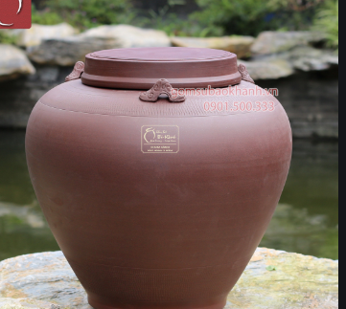
um
u
m
u - m - um
chum

Slide 5
chum
chum
ch
um
chờ - um - chum

Slide 6
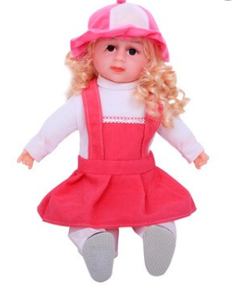
up
u
p
u - pờ - up
búp bê

Slide 7
búp bê
búp
b
úp
bờ - úp - búp

Slide 8
So sánh
um
up

Slide 9

Bảng gài
um
chum
up
búp

Slide 10
um
up
chum
búp bê

Slide 11
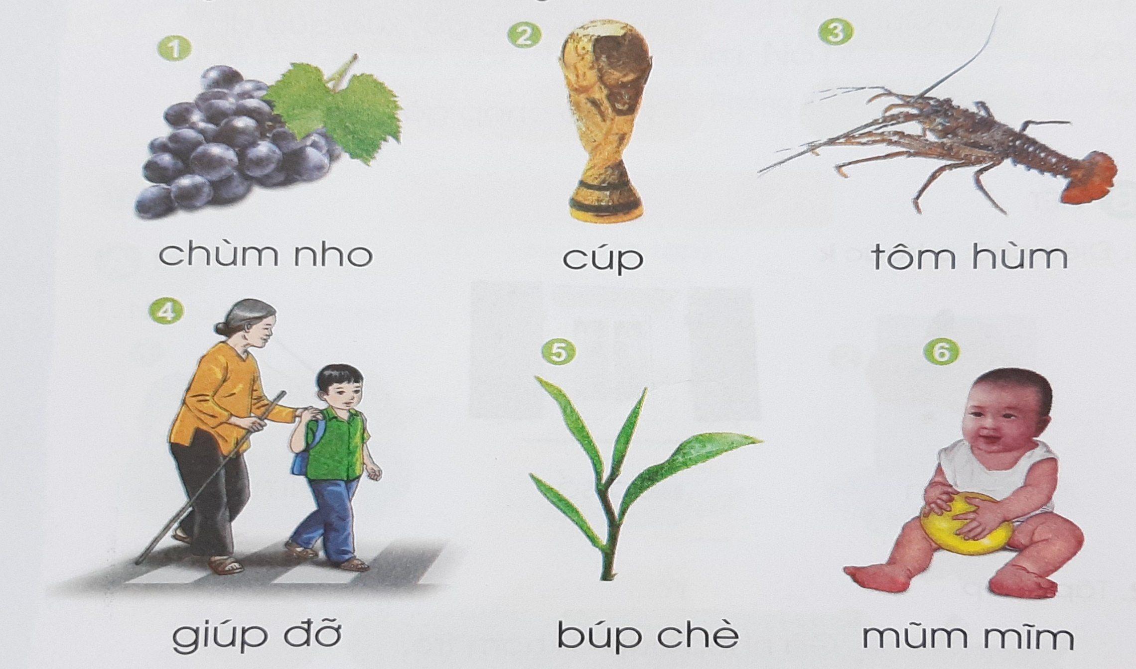
2. Tiếng nào có vần um? Tiếng nào có vần up?

Slide 12
chùm nho
giúp đỡ
cúp
búp chè
tôm hùm
mũm mĩm

Slide 13



Tập đọc

Slide 14
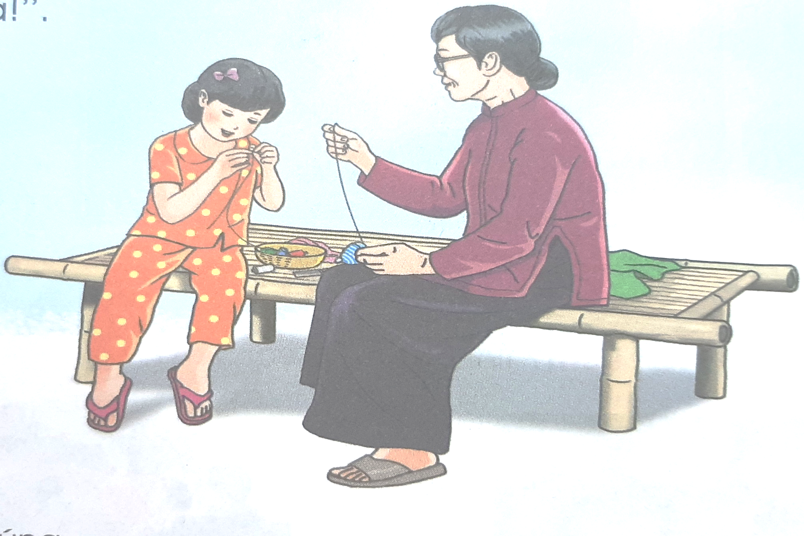
2. Tập đọc

Slide 15
2. Tập đọc
Bà và Hà
giúp
xếp đồ
Hà nhỏ mà chăm chỉ. Hà giúp bà xếp đồ ở tủ. Hà nhổ đám cỏ um tùm ở ngõ.
Có hôm, Hà giúp bà chữa mũ cho búp bê. Ngắm Hà chăm chú đưa chỉ qua lỗ kim, bà tủm tỉm: “Hà của bà ngộ quá!”
chăm chỉ
um tùm
chăm chú
tủm tỉm

Slide 16
giúp
chăm chỉ
xếp đồ
um tùm
chăm chú
tủm tỉm

Slide 17
2. Tập đọc
Bà và Hà
1
2
Hà nhỏ mà chăm chỉ. Hà giúp bà xếp đồ ở tủ. Hà nhổ đám cỏ um tùm ở ngõ.
Có hôm, Hà giúp bà chữa mũ cho búp bê. Ngắm Hà chăm chú đưa chỉ qua lỗ kim, bà tủm tỉm: “Hà của bà ngộ quá!”
3
4
5
6

Slide 18

? Ghép đúng
a) Hà
1) ngắm Hà, tủm tỉm.
b) Bà
2) chăm chỉ giúp bà.

Slide 19
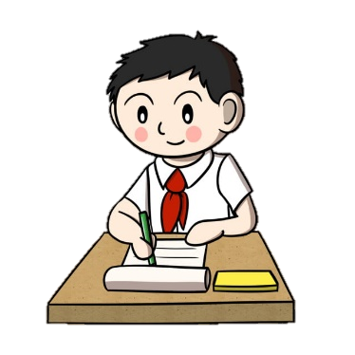
Tập
viết

Slide 20
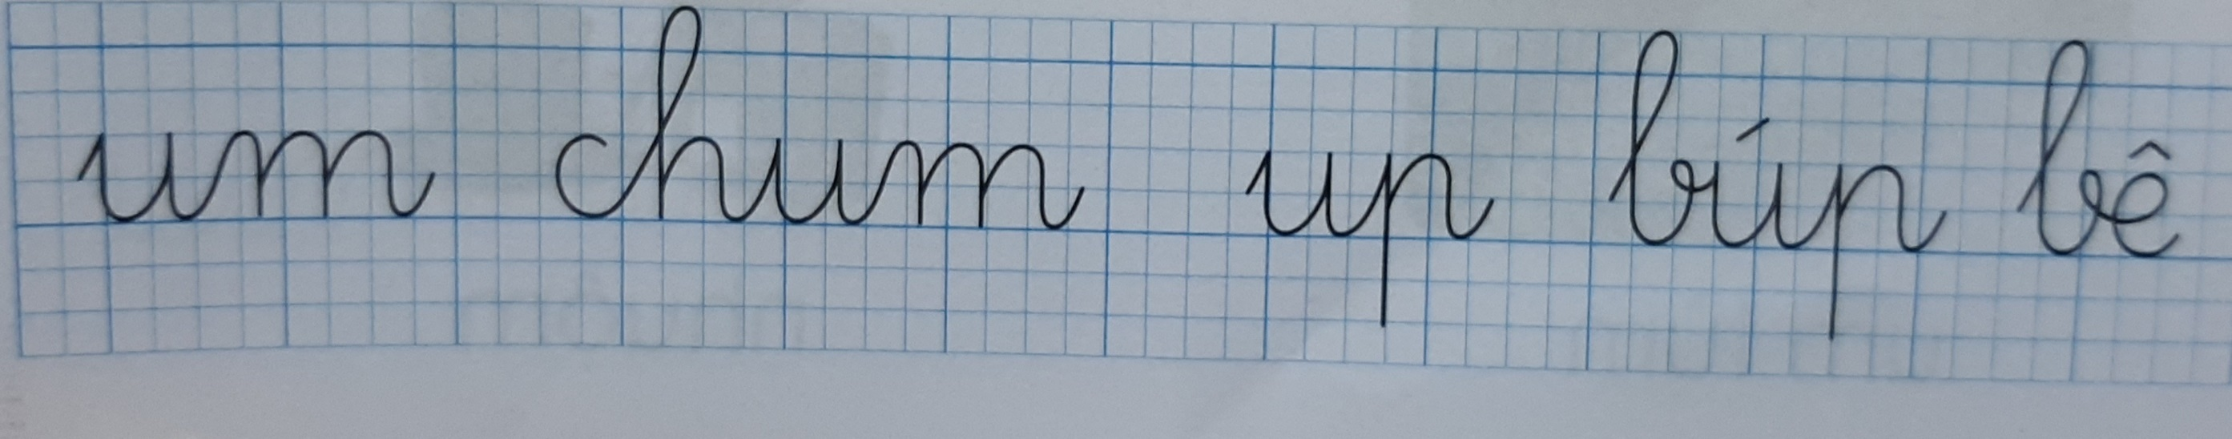
4. Tập viết

Slide 21
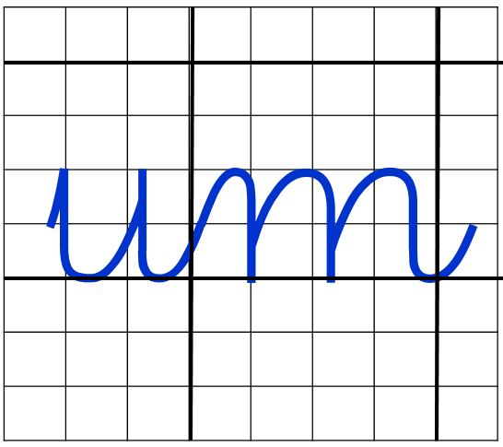

Slide 22
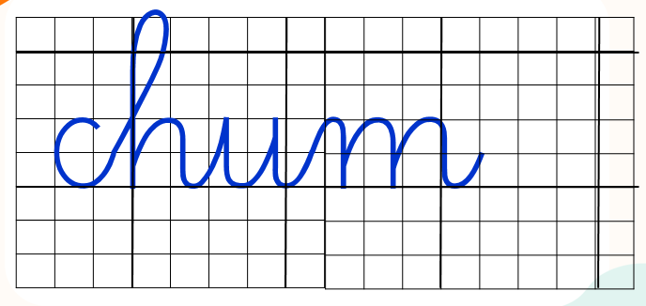

Slide 23
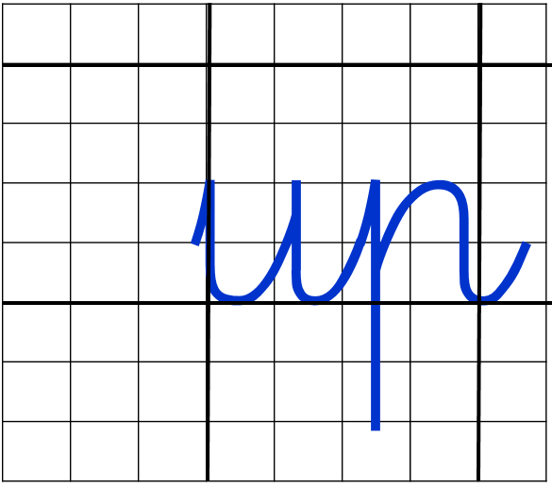

Slide 24
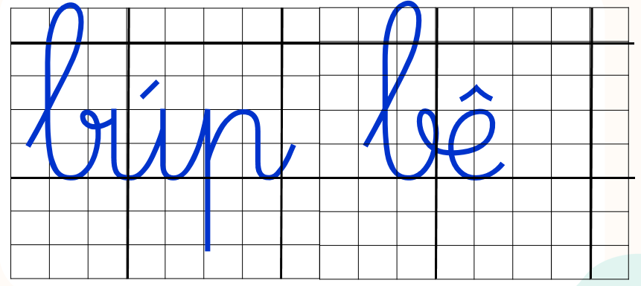

Slide 25

Dặn dò

